Slide 1


Slide 2


DECHETS D’
ACTIVITES DE
SOINS A
RISQUES
INFECTIEUX

Slide 3
CADRE LEGAL
ARTICLE R 1335_2 DU CODE DE LA SANTE PUBLIQUE
Chaque professionnel de santé est responsable des déchets depuis leur production jusqu’à leur élimination.
Le contrat avec le prestataire sera donc individuel ou au nom de la société( scm, selarl, etc).
A partir du 1er Janvier 2023, (décret du 25 mars 2021 relatif aux déchets) la dématérialisation des bordereaux
de suivis des déchets sera obligatoire via la Plateforme TRACKDECHETS.
https://trackdechets.beta.gouv.fr

Slide 4
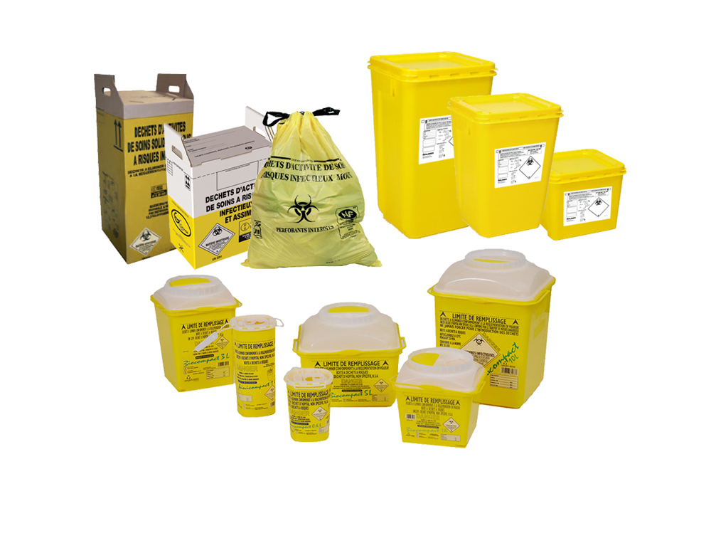
Les différents contenants

Slide 5
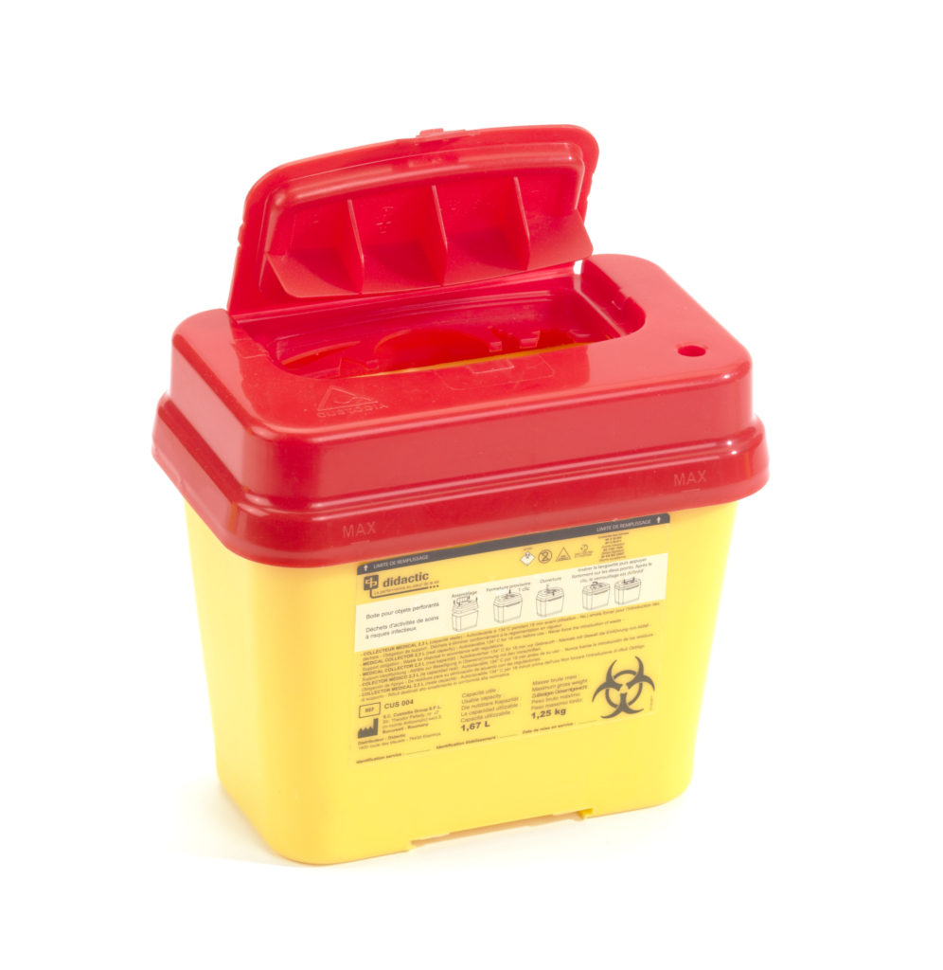
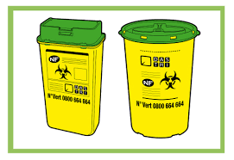
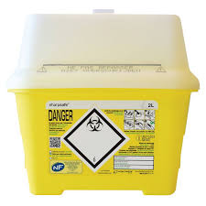
La couleur du couvercle indique sa provenance
Usage hospitalier
Patients en auto traitement(délivrée
Et reprise gratuitement par les
Pharmacies)
Soins à domicile

Slide 6
STOCKAGE, ELIMINATION ET TRACABILITE
Si le volume d’élimination de déchets produit est :
Inférieur ou égal à 5kg/mois
De 5 à 15kg/mois
Supérieur à 15kg et jusqu’à 100kg/mois
Tous les 3 mois maximum
1 mois maximum
1 semaine maximum
Pour transporter vos DASRI jusqu’à un lieu de collecte dans votre véhicule personnel le poids
ne doit pas dépasser 15KG.
UN BON DE PRISE EN CHARGE OU BORDEREAU DE SUIVI CERFA 11351*04 VOUS SERA REMIS, il PROUVE VOTRE TRACABILITE ET EST A CONSERVER 3 ANS

Slide 7
LE TRI

Slide 8
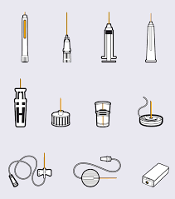
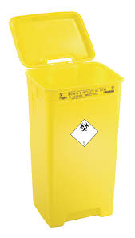
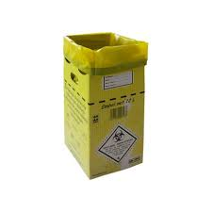
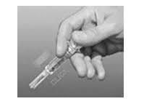
OBJETS PERFORANTS
PIQUANT, COUPANT, TRANCHANT:
Aiguille, ampoule d’injection, lame de bistouri,
Y compris le matériel sécurisé

Slide 9
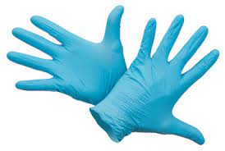
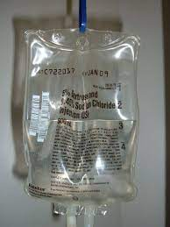
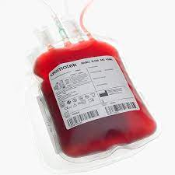

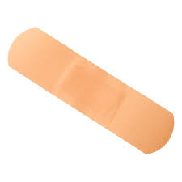
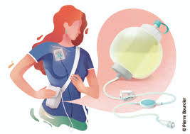
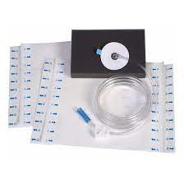
LES OBJETS MOUS
GANTS ET USTENSILES A
USAGE UNIQUE SOUILLES
POCHES ET
TUBULURES
+
POCHES ET TUBES
DE SANG
PANSEMENTS MOUS
PRODUITS CYTOTOXIQUES ET
ISOLEMENT SCEPTIQUE
PANSEMENTS TPN

Slide 10
TOUT LE RESTE FAIT PARTIE DES DAOM( DECHETS ET ASSIMILES AUX ORDURES MENAGERES) ET SONT DONC SOUMIS AUX REGLES DE TRI DE VOTRE TERRITOIRE
EMBALLAGES DE MATERIEL( recyclable)
MATERIEL DE PROTECTION NON SOUILLES ( TABLIER,
GANTS, MASQUES)
COUCHES ET PROTECTIONS
DECHETS ISSUS DU NETTOYAGE
Nous représentons de gros consommateurs de déchets, il est donc necessaire d’effectuer un tri pertinent en terme d’impact écologique et environnemental

Slide 11
MERCI DE VOTRE ATTENTION

